Slide 1


Pěstování RRD na zemědělské půdě
Ing. Jaroslav Hudáček
Odbor environmentální a ekologického zemědělství
Ministerstvo zemědělství

Slide 2

Obsah
Legislativa
LPIS
SAPS
Greening – EFA
LFA
Závěr

Slide 3
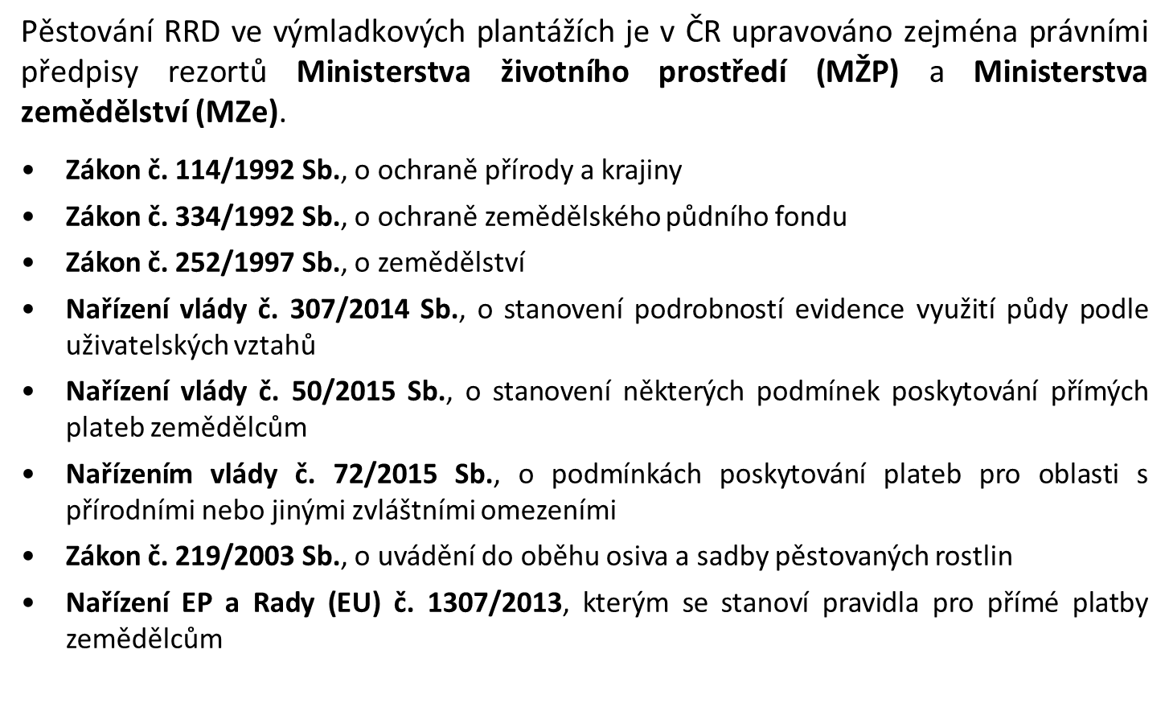
Legislativa

Slide 4
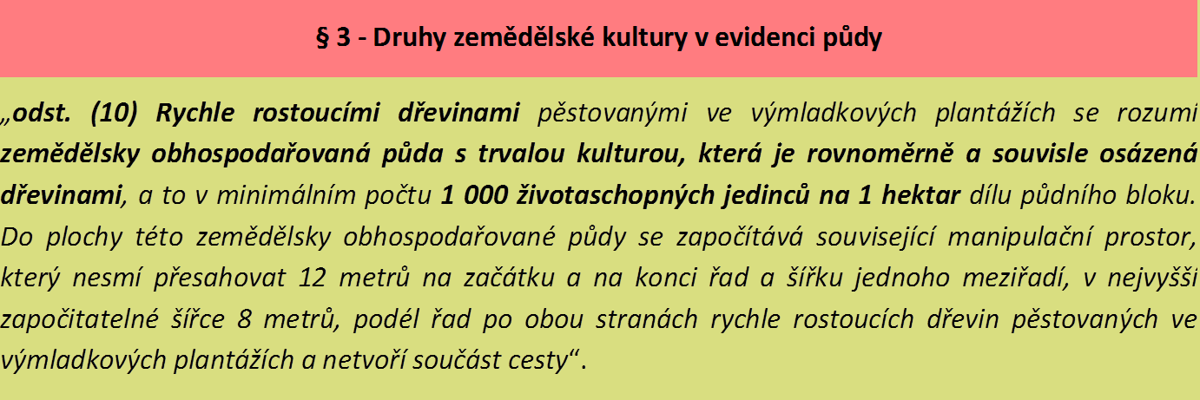
Legislativa
Rozdělení zemědělských kultur, včetně RRD, vychází z definic uvedených v čl. 4 nařízení Evropského parlamentu a Rady (EU) č. 1307/2013.
Zákon o zemědělství v § 3i uvádí, že druhy zemědělské kultury v evidenci půdy stanoví vláda nařízením. Od 1. ledna 2015 jsou druhy zemědělských kultur stanoveny prováděcím nařízením vlády č. 307/2014 Sb., o stanovení podrobností evidence využití půdy podle uživatelských vztahů (NV LPIS).

Slide 5
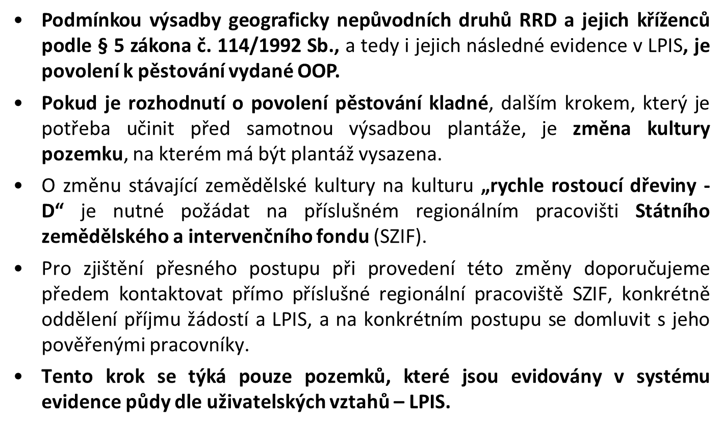
LPIS

Slide 6
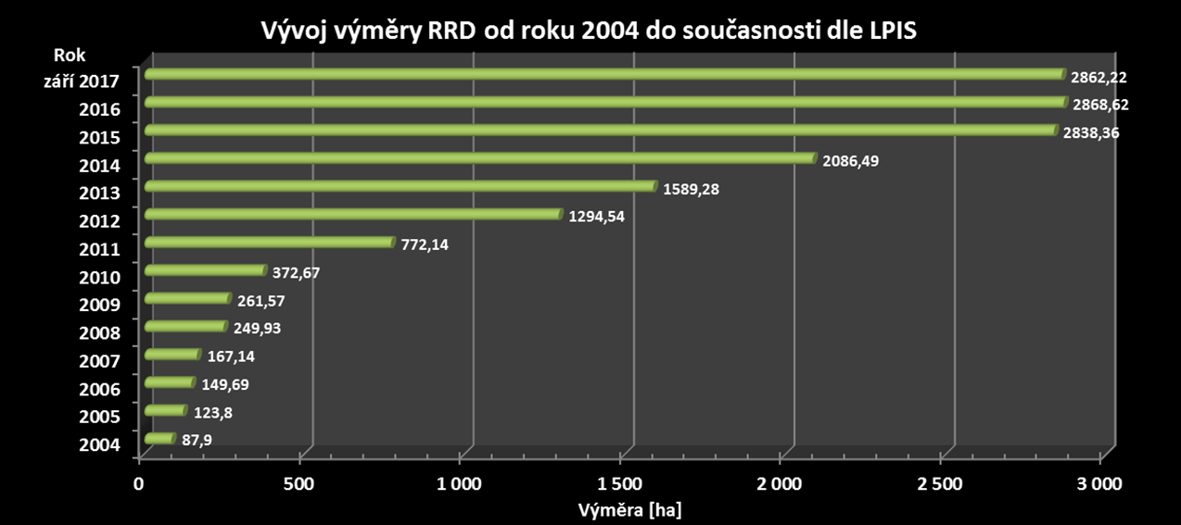
LPIS
RRD LPIS - září 2017
Výměra (ha) | 2 862,22
Počet DPB | 1472
Počet uživatelů | 645
Min. výměra DPB (ha) | 0,01
Max. výměra DPB (ha) | 54,89

Slide 7
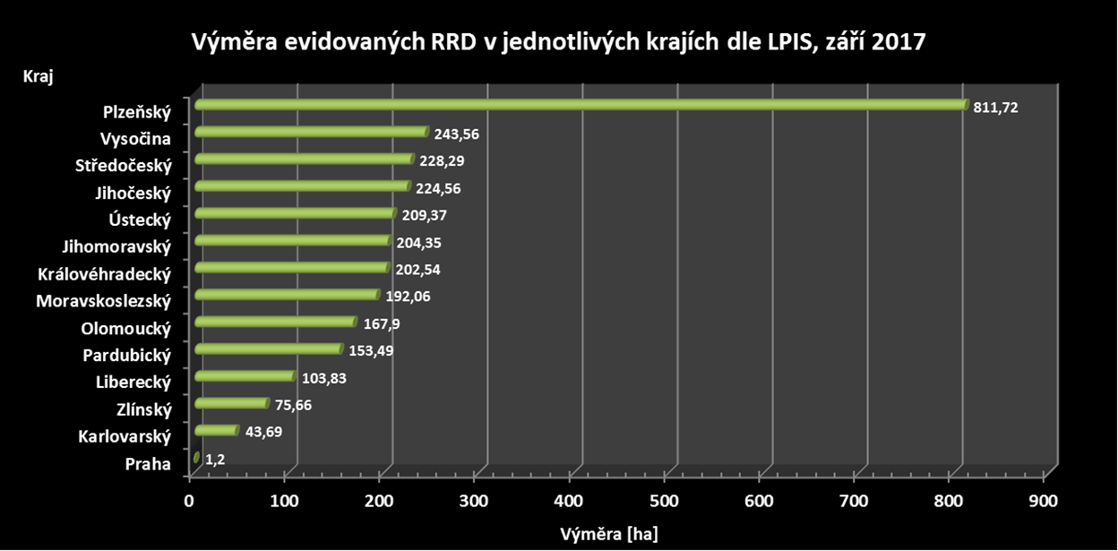
LPIS

Slide 8
LPIS
Eroze
 | RRD - kategorie erozní ohroženosti, LPIS
 | NEO | MEO | SEO
Výměra (ha) | 2 280 | 543,38 | 38,84
Počet DPB | 1 403 | 66 | 3
Počet uživatelů | 627 | 45 | 3
Max. výměra DPB (ha) | 43,84 | 54,89 | 31,52
Nadmořská výška
RRD - nadmořská výška, LPIS
Nadmořská výška (m.n.m.) | Výměra (ha) | Počet DPB | Počet uživatelů
148,51 - 200 | 155,68 | 102 | 63
200 - 300 | 573,69 | 341 | 185
300 - 400 | 526,37 | 311 | 159
400 - 500 | 944,16 | 439 | 201
500 - 600 | 550,28 | 240 | 106
600 - 699,14 | 112,04 | 39 | 24

Slide 9
LPIS
Svažitost
RRD
Střední svažitost (°) | Výměra (ha) | Počet DPB | Počet uživatelů
0,26 - 1 | 362,80 | 187 | 87
1 - 2 | 558,12 | 297 | 129
2 - 3 | 729,40 | 262 | 151
3 - 4 | 514,66 | 211 | 107
4 - 5 | 260,04 | 148 | 65
5 - 6 | 224,93 | 140 | 81
6 - 7 | 120,53 | 97 | 57
7 - 8 | 35,36 | 46 | 34
8 - 9 | 20,97 | 27 | 22
9 - 10 | 13,55 | 21 | 19
10 - 11 | 10,08 | 18 | 13
11 - 12 | 2,86 | 3 | 3
12 - 13 | 5,76 | 9 | 9
13 - 14 | 2,51 | 3 | 3
14 - 15 | 0,21 | 2 | 2
16,71 | 0,44 | 1 | 1

Slide 10
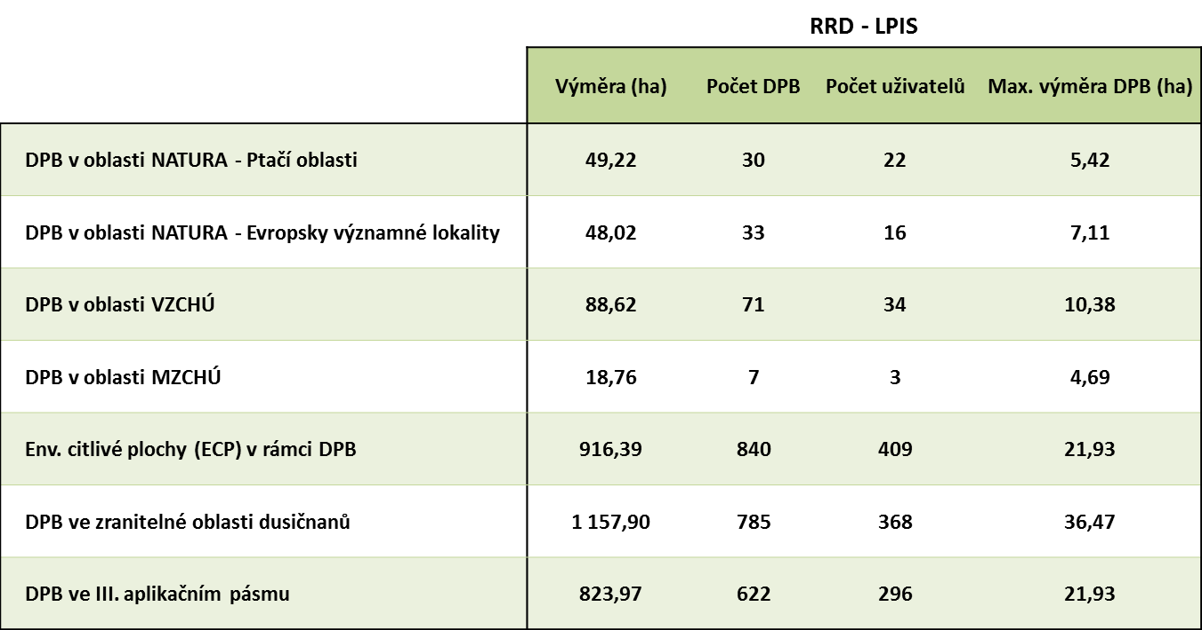
LPIS
Zákon o zemědělství definuje základní údaje, které se povinně evidují u DPB. Další údaje, které je nutné evidovat zejména pro administraci různých dotačních opatření, jsou stanoveny NV LPIS nebo vyplývají ze souvisejících právních předpisů.

Slide 11
LPIS
V rámci novelizace zákona č. 334/1992 Sb., o ochraně zemědělského půdního fondu (ZPF) došlo k několika zásadním úpravám pravidel pěstování plantáží dřevin na zemědělské půdě.

Slide 12
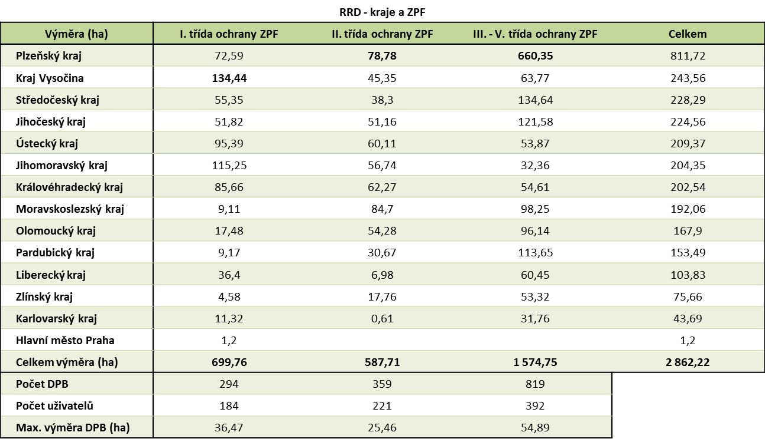
LPIS

Slide 13
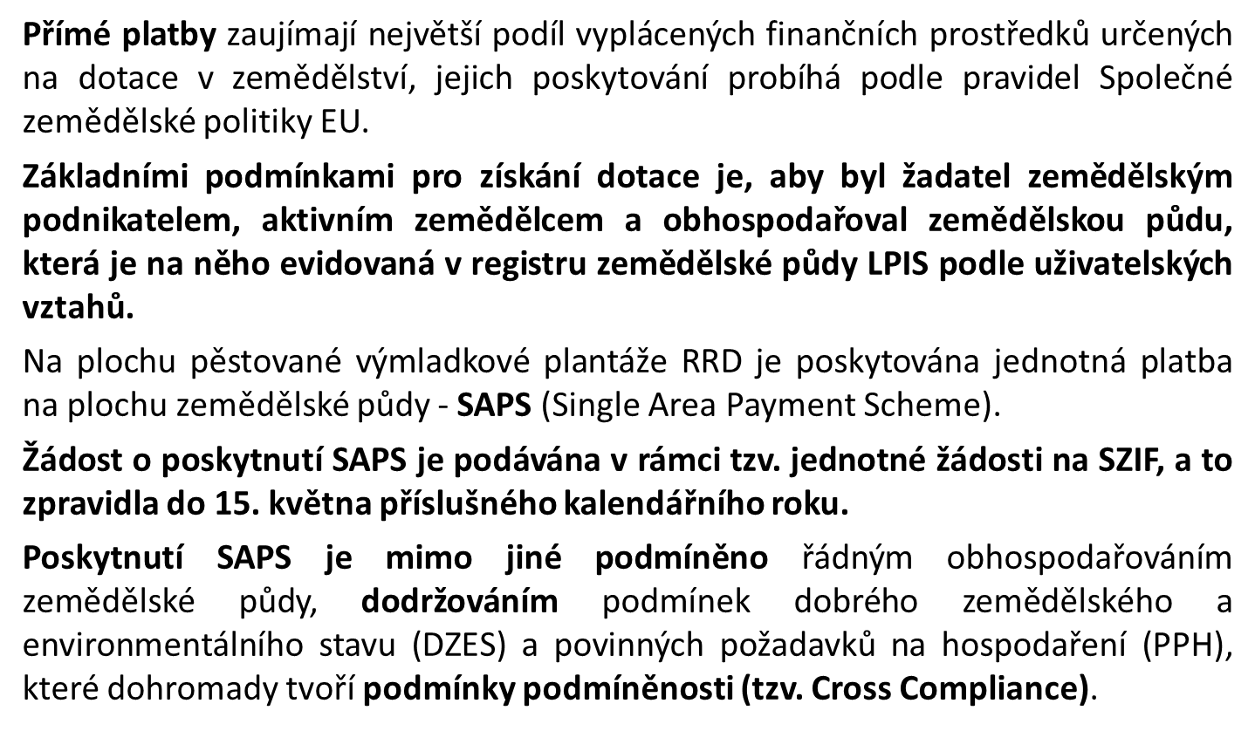
SAPS

Slide 14
SAPS
Jednotné žádosti
Rok | 2015 | 2016 | 2017
Celkový počet žadatelů | 29 030 | 29 671 | 30 751
Celková výměra deklarovaná pro SAPS (ha) | 3 545 289 | 3 547 980 | 3 544 002
Celková částka SAPS v Kč | 12 587 037 260 | 12 469 516 891
Platby 2016
SAPS | 3515 Kč/ha
Greening | 1928 Kč/ha
Mladý zemědělec | 879 Kč/ha

Slide 15
SAPS
Konkrétní podmínky poskytnutí SAPS jsou uvedeny v nařízení vlády č. 50/2015 Sb., o stanovení některých podmínek poskytování přímých plateb zemědělcům (NV k přímým platbám).

Slide 16
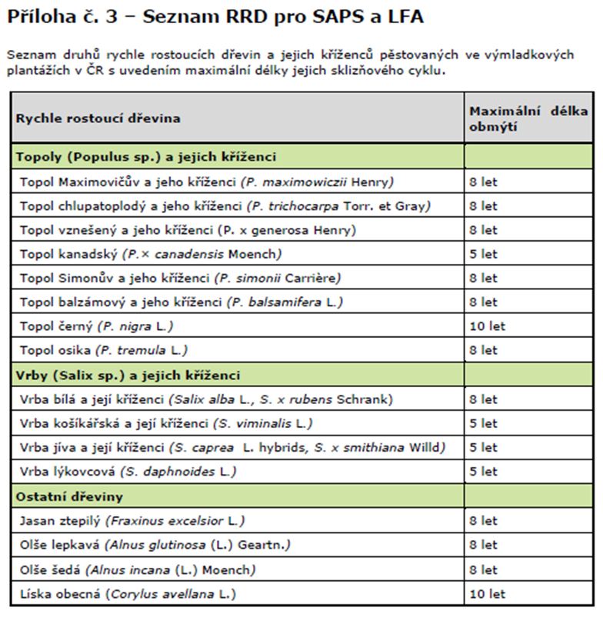
SAPS

Slide 17
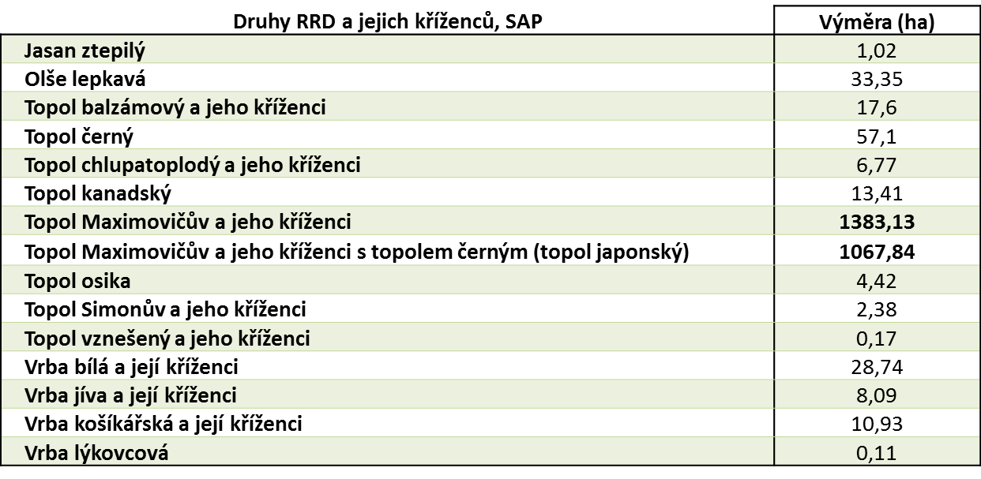
SAPS
SAPS - RRD | Rok | RRD
 | 2017 | 2 670
Výměra (ha) | 2016 | 2 695
 | 2015 | 2 555
 | 2017 | 560
Počet žadatelů | 2016 | 545
 | 2015 | 528

Slide 18
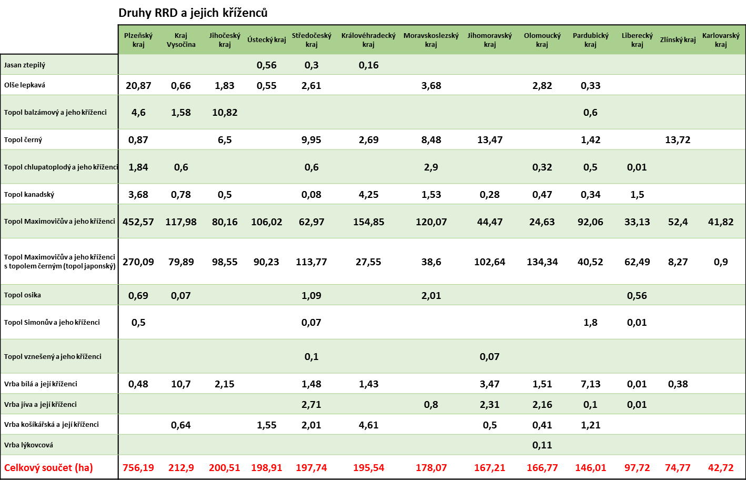
SAPS

Slide 19
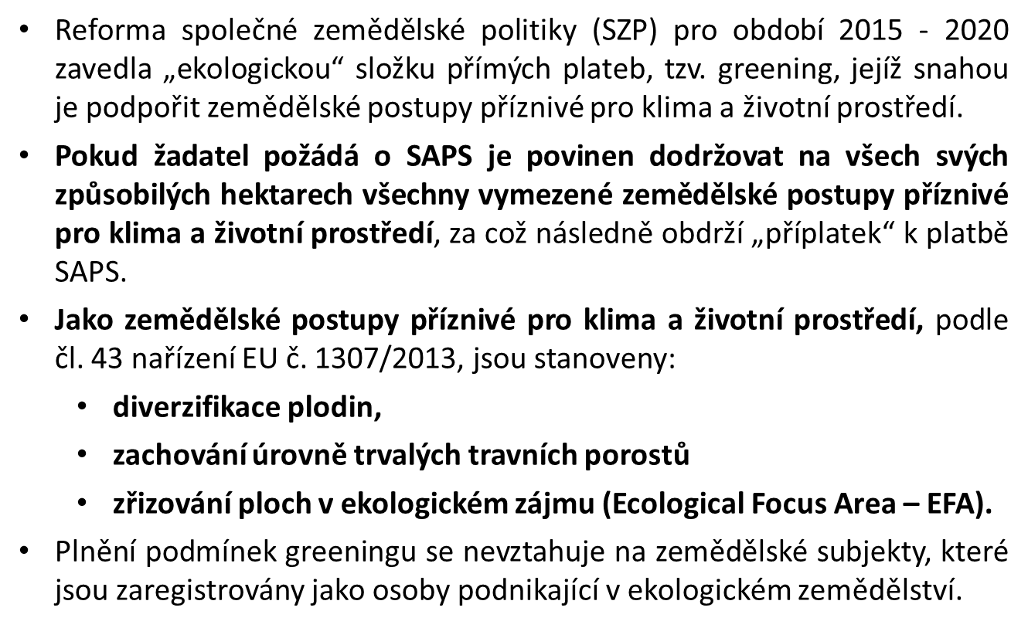
Greening

Slide 20
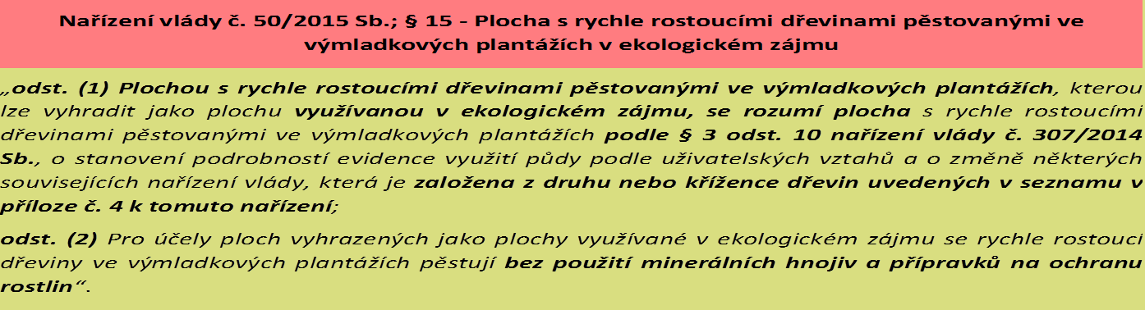
EFA
Od výměry orné půdy 15 ha a více
Povinnost vyčlenit alespoň 5 % výměry orné půdy jako EFA
Stanoven seznam 10 typů EFA prvků, ze kterého členské státy vybírají
Minimální výměra EFA = 100 m²
Stanoveny přepočítávací koeficienty

Slide 21
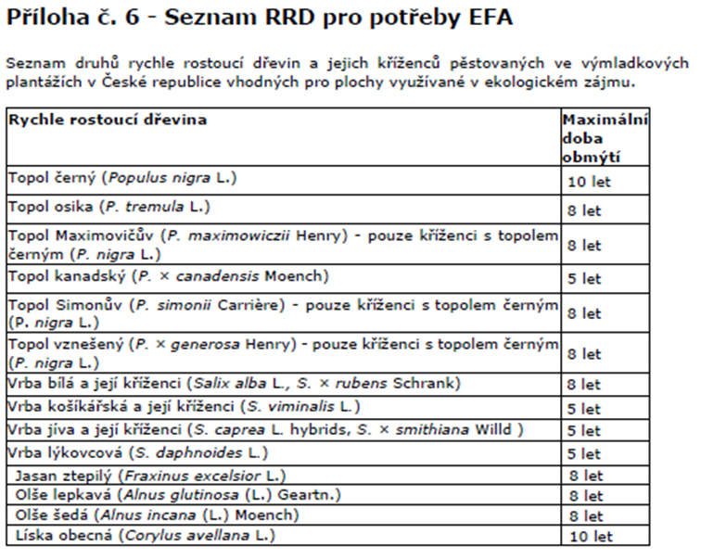
EFA

Slide 22
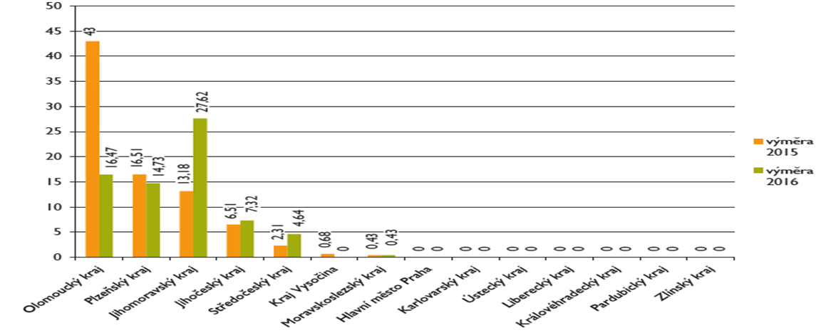
EFA
Pro přepočet reálné plochy EFA se použijí váhové koeficienty, které tuto výměru v některých případech ovlivní. Je tedy potřeba deklarovat vyšší výměru tak, aby po přepočtení váhovým koeficientem byla splněna 5 % podmínka.
Pro plochy s RRD pěstovanými ve výmladkových plantážích je přepočítávací koeficient 0,3.
Výměry EFA podle krajů (ha)
 | RRD - EFA
 | Rok | RRD
 | 2017 | 89,96
Výměra (ha) | 2016 | 71,20
 | 2015 | 82,60
 | 2017 | 12
Počet žadatelů | 2016 | 13
 | 2015 | 13

Slide 23
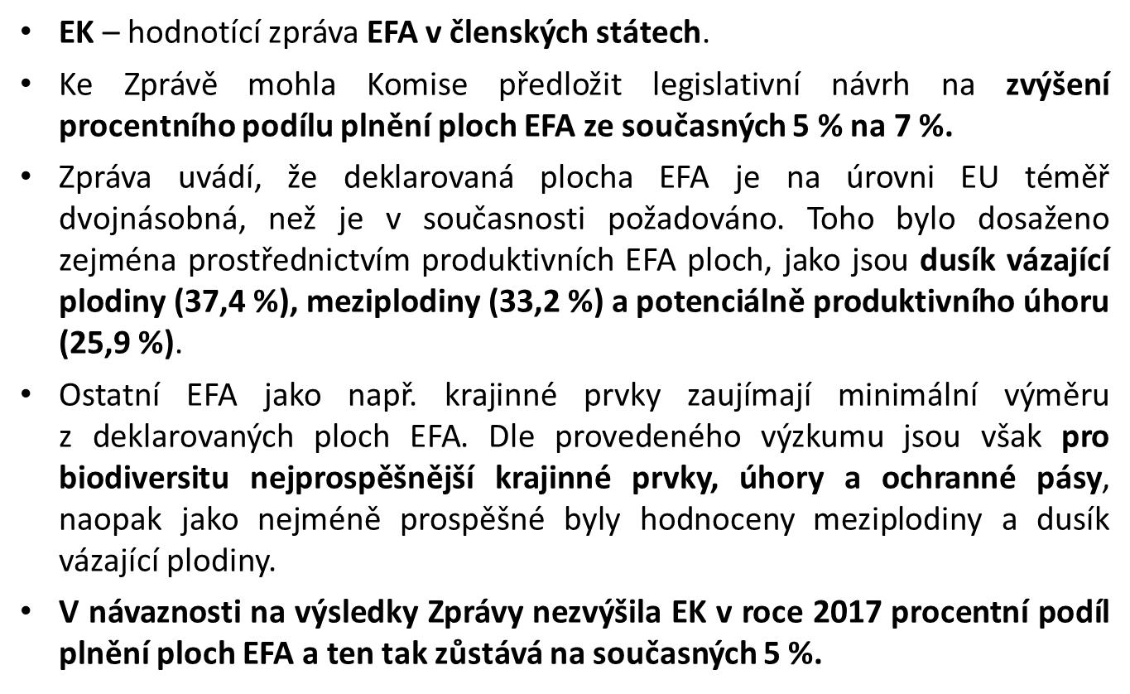
EFA

Slide 24
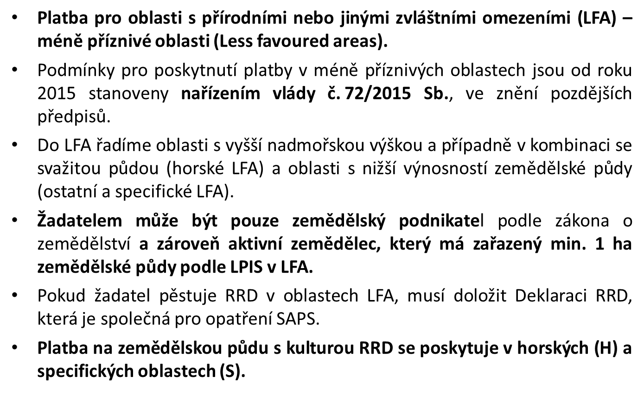
LFA

Slide 25
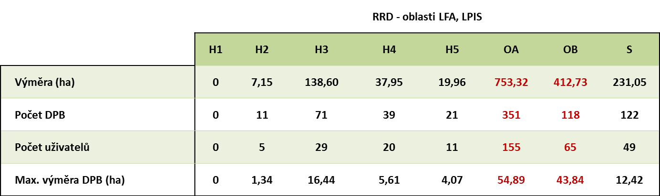
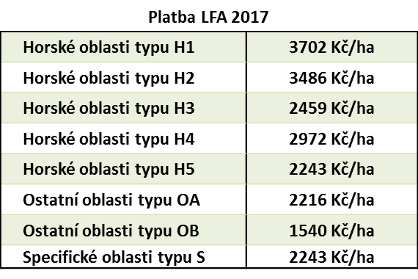
LFA
Redefinice LFA - Redefinice se skládá ze dvou kroků. Prvním krokem je vymezení přírodně znevýhodněných území, po němž následuje 2. krok, jehož úkolem je vyřadit takové oblasti, které své přírodní znevýhodnění překonaly. Toto nové vymezení je pro všechny členské státy EU povinné nejpozději od roku 2018.

Slide 26
Deklarace biomasy
Součástí JŽ je Deklarace cíleně pěstované biomasy, kterou je povinen vyplnit každý, kdo plánuje v daném roce dodávat k energetickému využití biomasu, která bude dle „Prohlášení výrobce nebo dodavatele paliva z biomasy“ deklarována jako cíleně pěstovaná (myšleno pěstovaná cíleně pro energetické využití). Tato deklarace nezakládá žádný nárok na dotaci a zároveň žádným způsobem neovlivňuje nárok na čerpání zemědělských dotací, o které je v rámci JŽ žádáno.
Deklarace bude sloužit Státní energetické inspekci jako relevantní podklad pro ověření, že producent biomasy, která byla dodána k energetickému využití, skutečně disponuje takovou rozlohou půdy, určenou pro produkci cíleně pěstované biomasy, která odpovídá množství reálně dodané biomasy za konkrétní časový úsek.
Jakékoli změny v deklaraci biomasy po podání JŽ je nutné hlásit Ministerstvu průmyslu a obchodu, neboť Fond takto získané informace následně pouze předá MPO. Jakékoli provádění změn v deklaracích proto není ze strany Fondu možné.
RRD - deklarace cíleně pěstované biomasy pro energetické využití 2017
Výměra (ha) | 708,09
Počet DPB | 163
Počet uživatelů | 32

Slide 27
Program rozvoje venkova 2014-2020
Operace 6.4.3 Investice na podporu energie z obnovitelných zdrojů
V rámci této operace jsou podporovány investice zaměřené na diverzifikaci činností zemědělských subjektů do nezemědělských činností vedoucí k diverzifikaci příjmů a využívání vedlejších produktů a surovin pro účely biologického hospodářství, zejména z oblasti výstavby zařízení pro zpracování a využití obnovitelných zdrojů energie (investice do zařízení na výrobu tvarovaných biopaliv a bioplynové stanice).

Slide 28
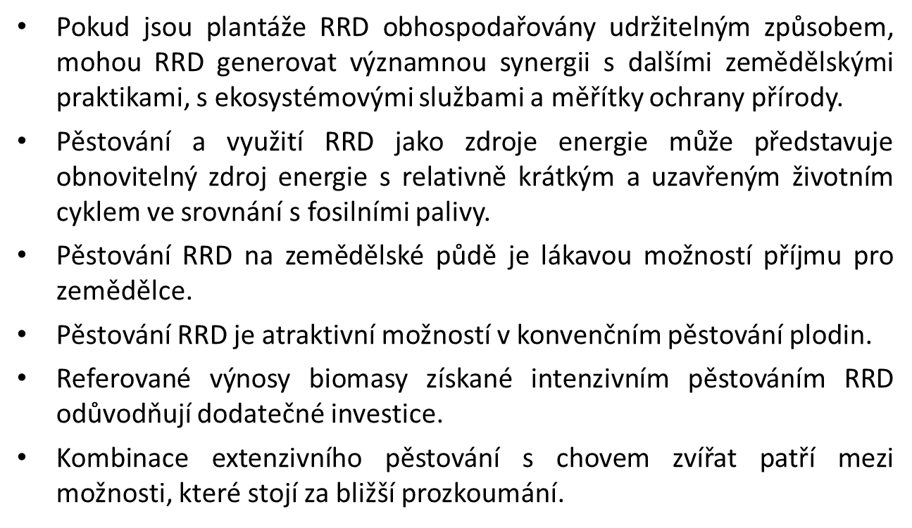
Závěr

Slide 29
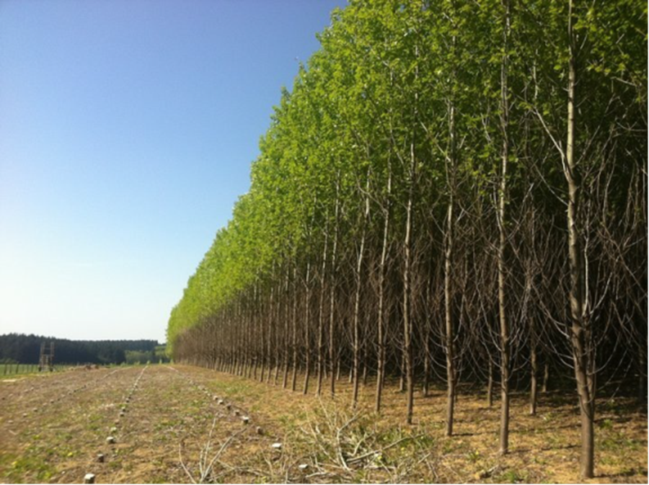

http://portal.mze.cz/public/web/mze/zivotni-prostredi/obnovitelne-zdroje-energie/biomasa/rrd/legislativni-prehled-pro-pestovani.html
DĚKUJI ZA POZORNOST
Ing. Jaroslav Hudáček
Ministerstvo zemědělství
jaroslav.hudacek@mze.cz
Tato prezentace byla připravena pro seminář který se koná za finanční podpory Technologické platformy „Rostliny pro budoucnost“

